Slide 1
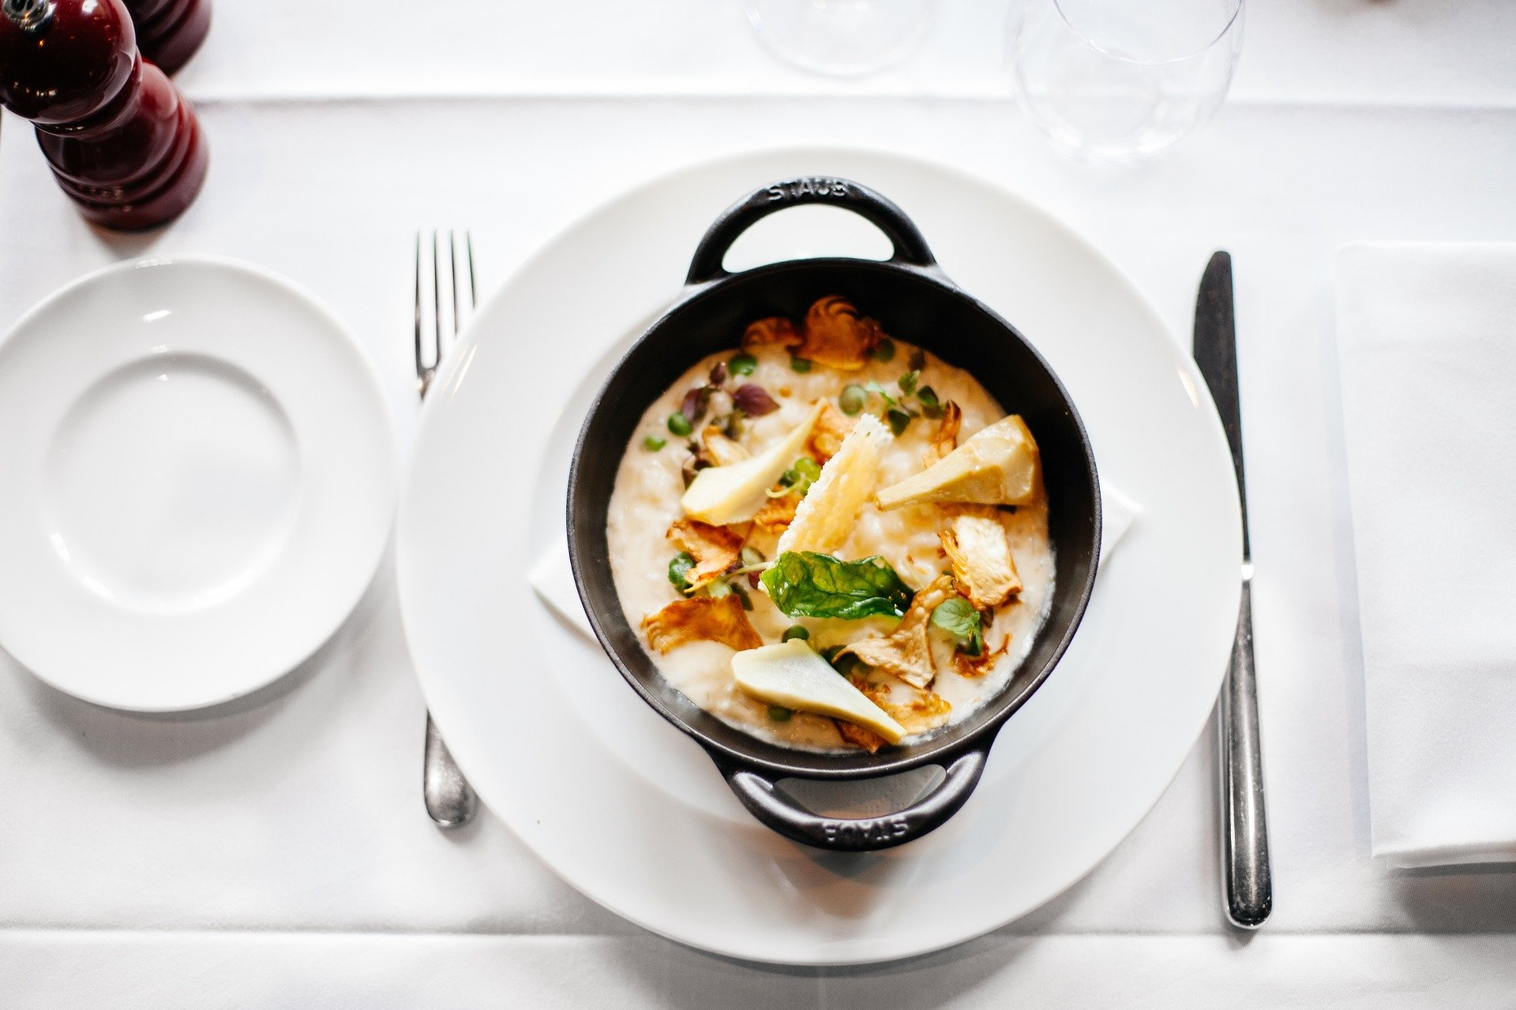
Founders 3기 해커톤 프로젝트
맵고 짜고 단거
8조 (난공BLOCK)

Slide 2
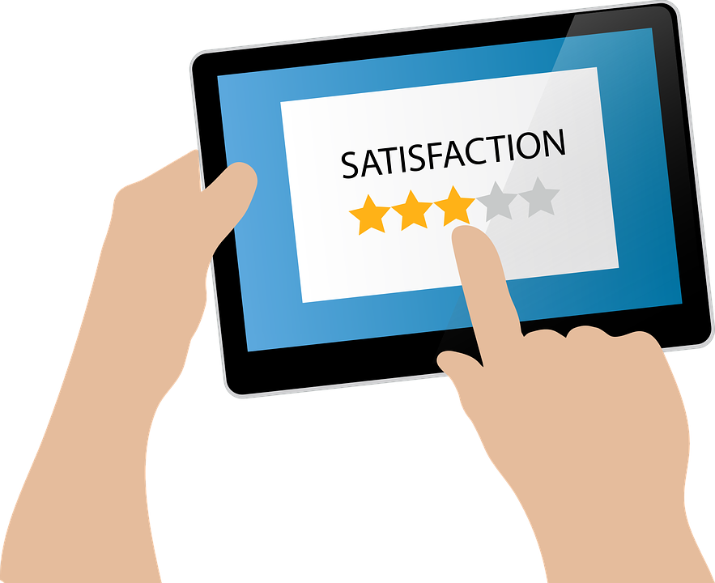
Contents
사업 배경
서비스 소개
앱 서비스 내용 및 데모
향후 서비스 계획

Slide 3

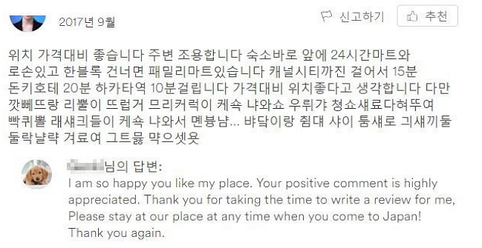
사업 배경
01
https://m.post.naver.com/viewer/postView.nhn?volumeNo=9959782&memberNo=29949587
리서치센터

Slide 4
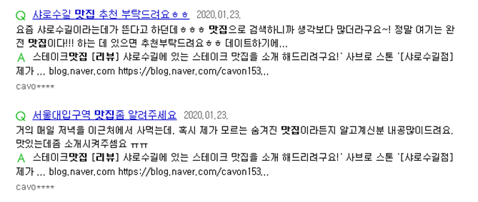




사업 배경
01
• 기존 리뷰 서비스에 대한 신뢰 부족

Slide 5

서비스 소개
02
로고 설명
앱 로고 설명
• 지도
• 투표
• 맛집
Notes:
서비스에 대한 설명 및 앱(로고) 설명 밑에 서비스 개요

Slide 6
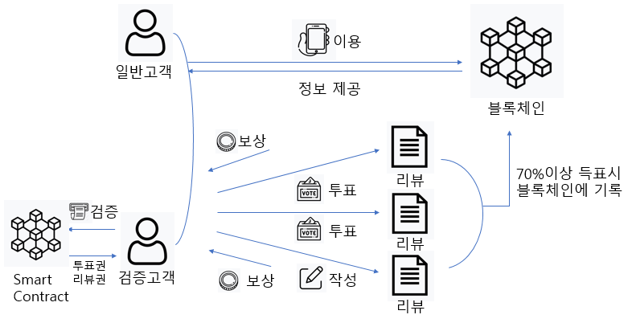
서비스 소개
02
서비스만의 특색
방문 사용자만 리뷰 작성 가능
다른 방문 사용자들이 리뷰에 투표 가능
블록체인에 기록 -> 조작 불가
리서치센터
Notes:
결제내역과 연동하여 실제 가게를 이용한 사람만이 리뷰 작성 가능
결제내역을 연동하여 리뷰가 작성된 가게를 실제 방문한 다른 사용자들이 리뷰에 동의하는지 투표
70% 이상의 동의를 얻을 경우 리뷰를 블록체인에 등록하여 소비자의 리뷰 조작 불가
*블록체인 필요성
블록체인의 무결성을 활용하여 실제 가게를 이용한 소비자들의 리뷰가 조작당하는 문제 해결하는 동시에 진정성 있는 리뷰에 대한 수요 충족

Slide 7
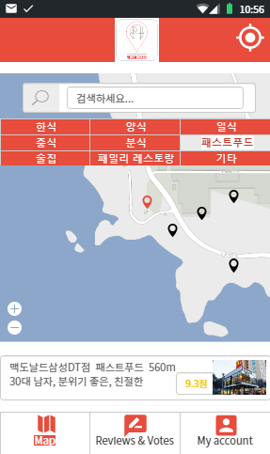
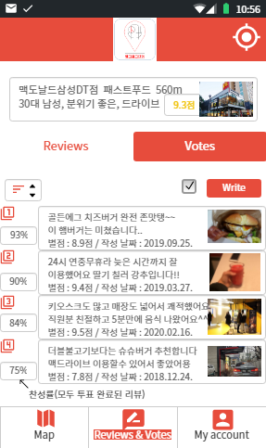
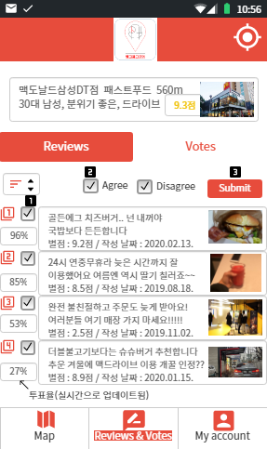
앱 서비스 내용 및 데모
03
프로토 타입 구현
• Map
• Reviews
• Votes
https://ovenapp.io/project/rnAWZvIEqxXdJE7U8PchWIYxY2pPt6nC#MZVfi

Slide 8
향후 서비스 계획
04
향후 계획
• 수익 전략
• 향후 서비스 계획
스와이프 광고
행운퀴즈
리뷰 CPR 콘테스트
번역 기능 서비스
파워리뷰어 제도
증강현실 서비스
출처:, 유진투자증권 흥국증권 리서치센터

Slide 9
THANK YOU
Q & A

